Slide 1
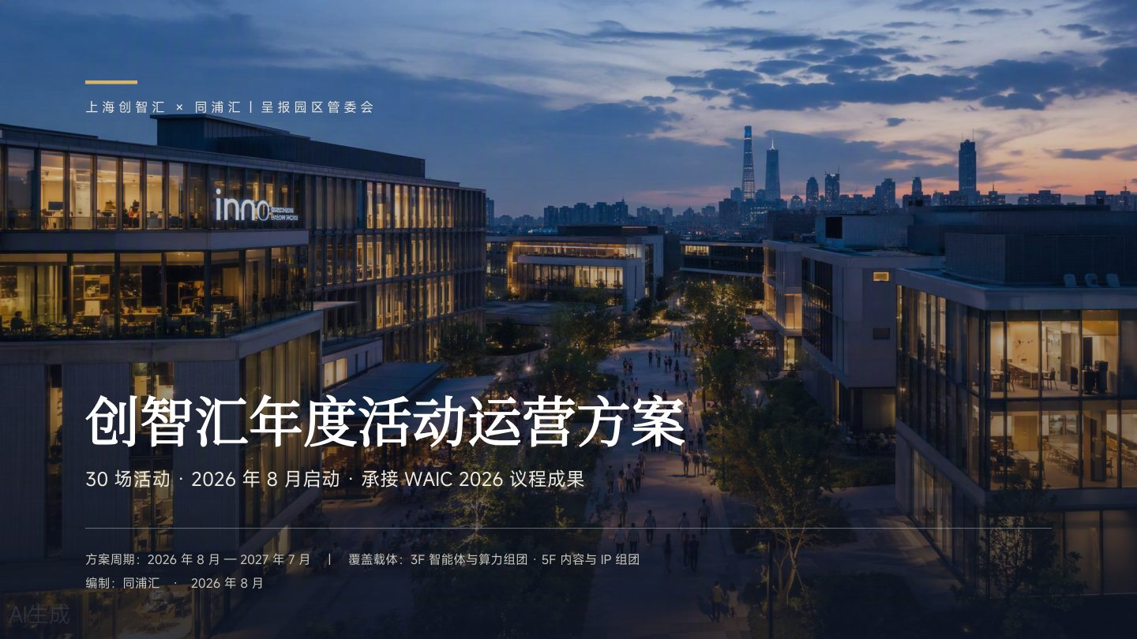

Slide 2
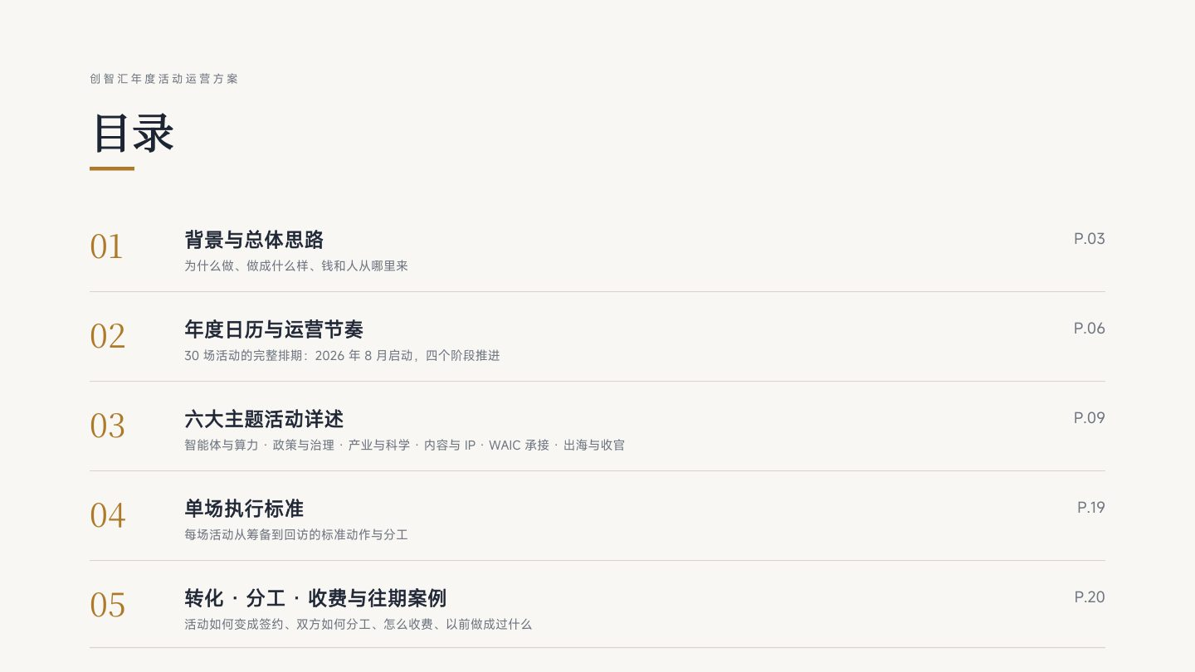

Slide 3
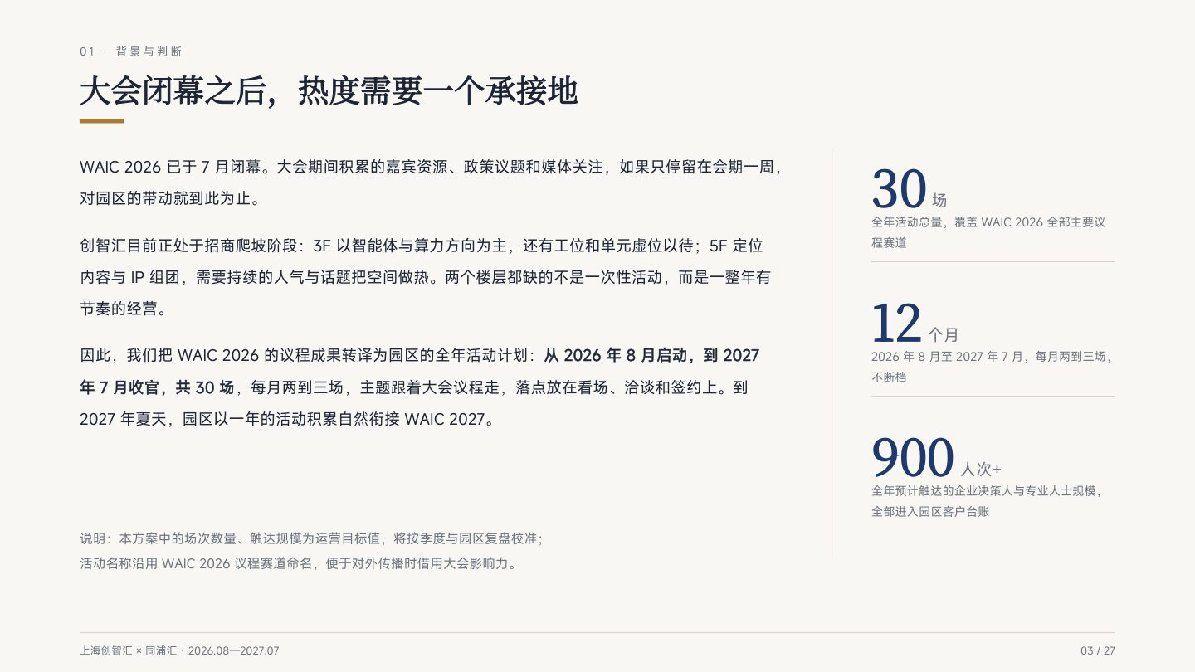

Slide 4
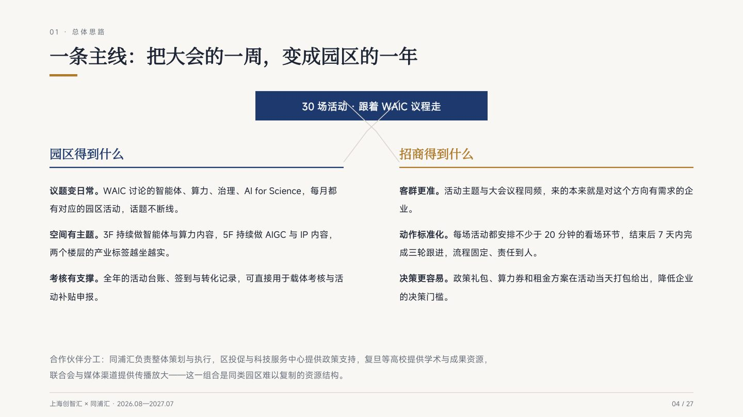

Slide 5
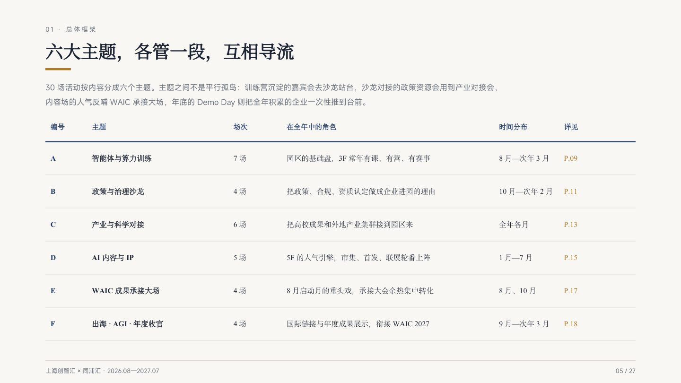

Slide 6
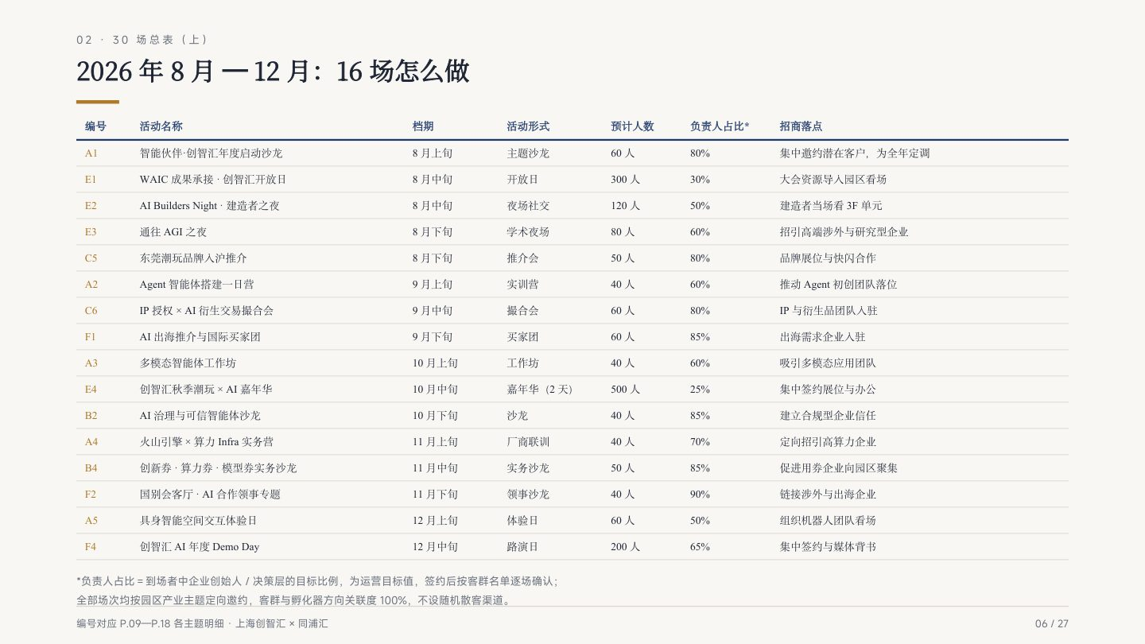

Slide 7
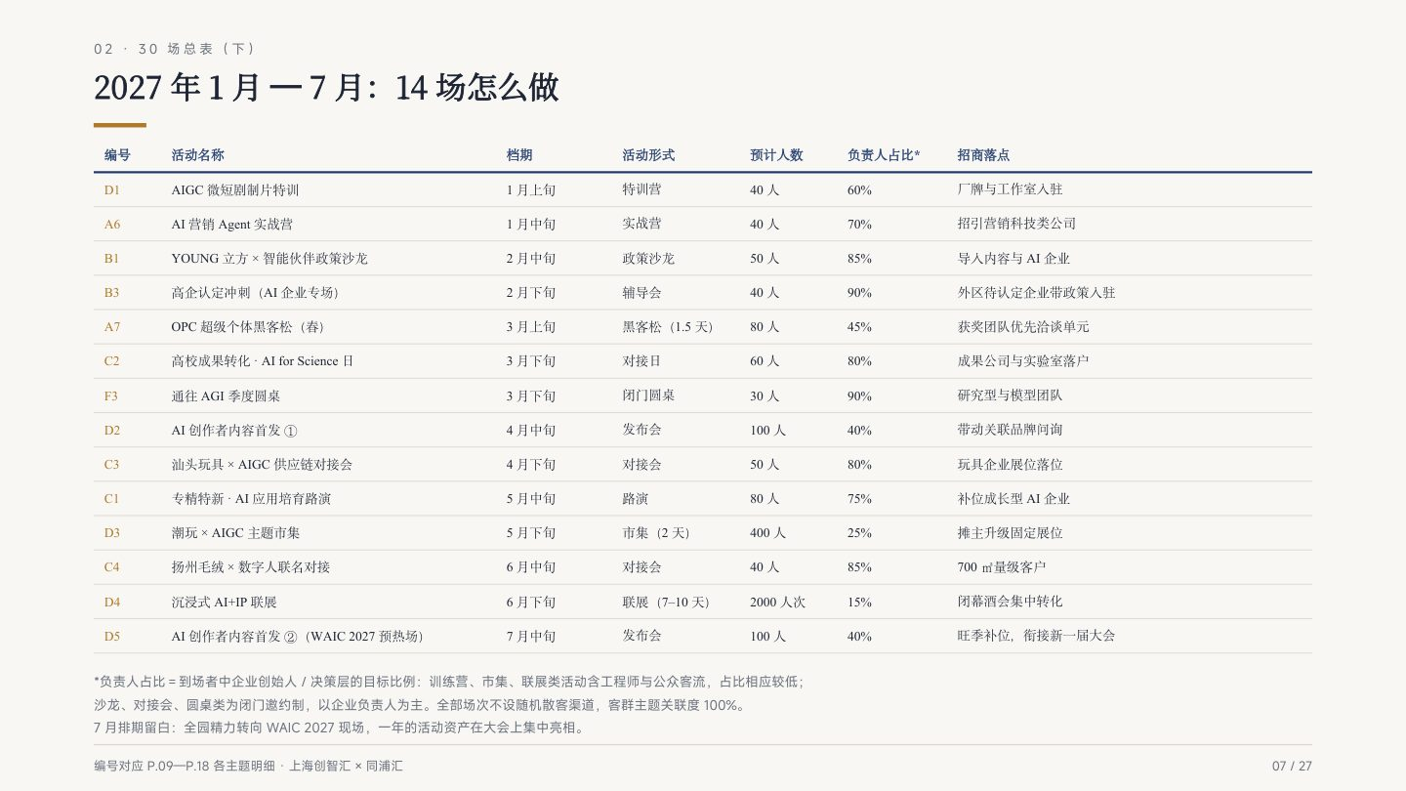

Slide 8
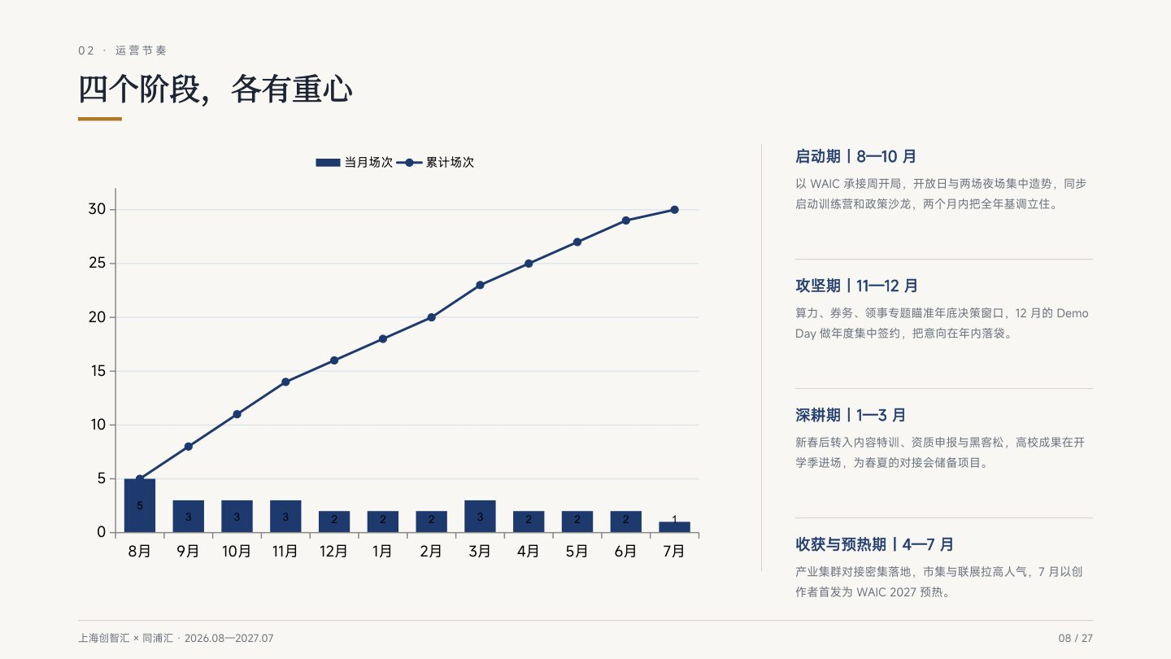

Slide 9
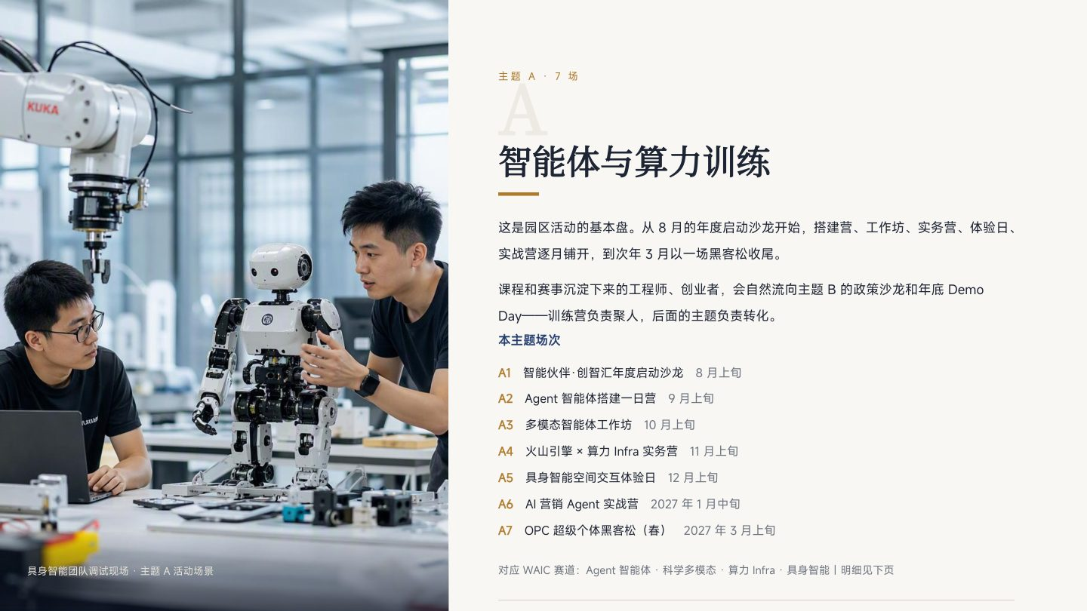

Slide 10
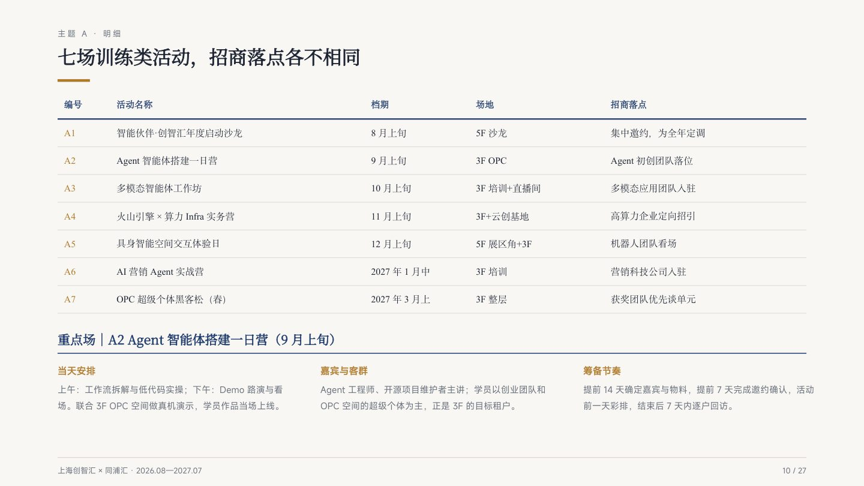

Slide 11
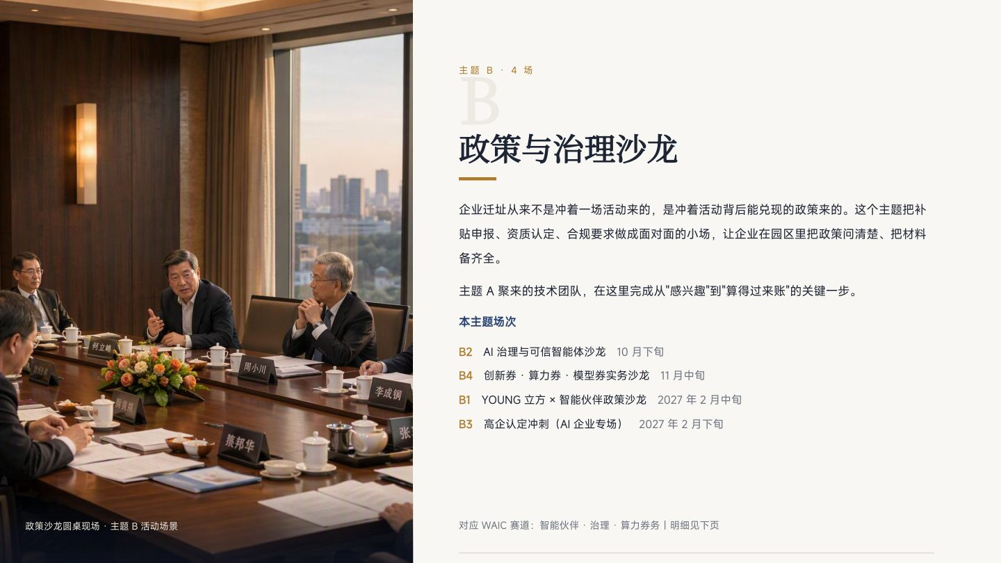

Slide 12
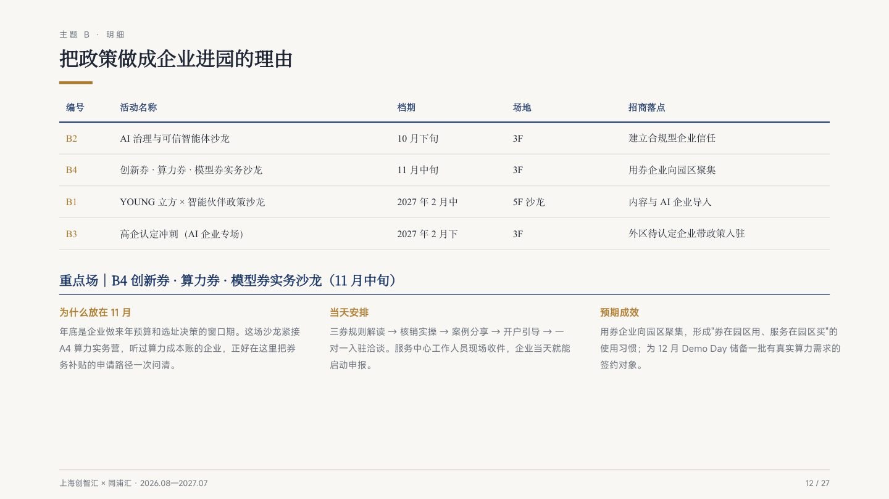

Slide 13
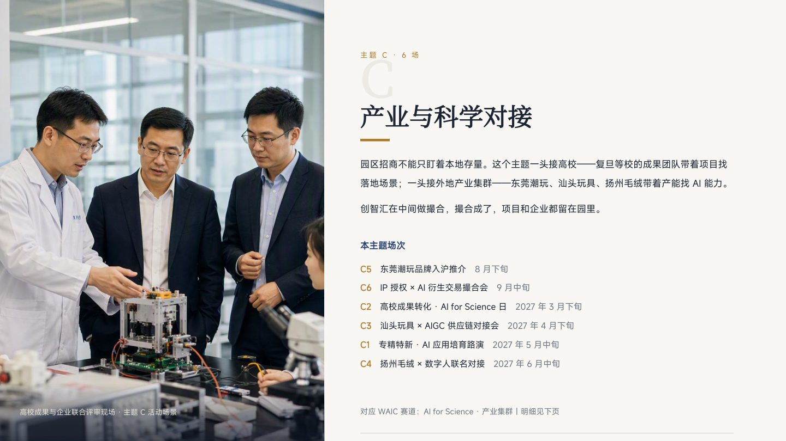

Slide 14
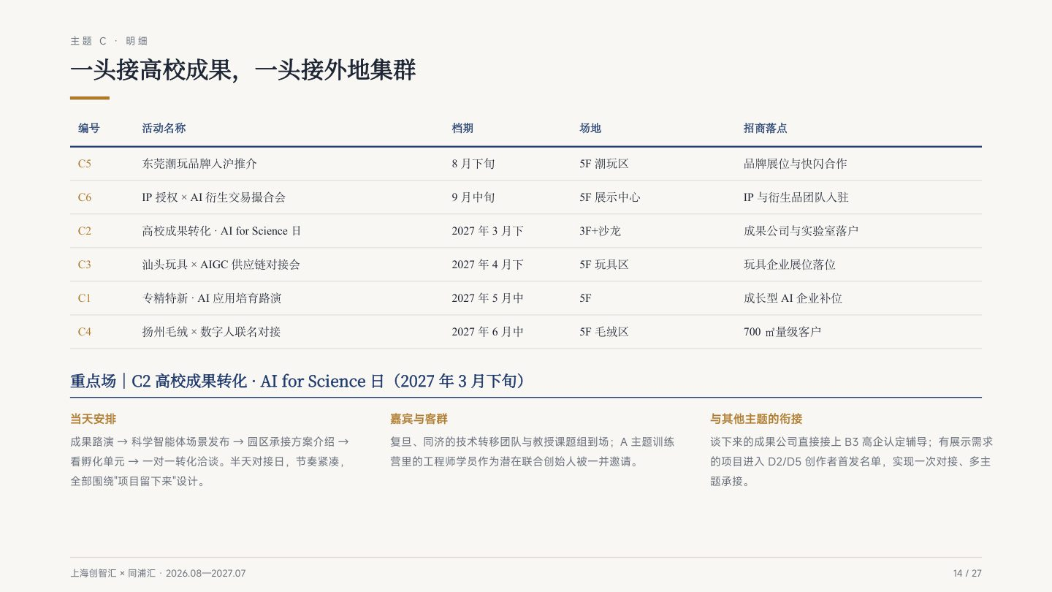

Slide 15
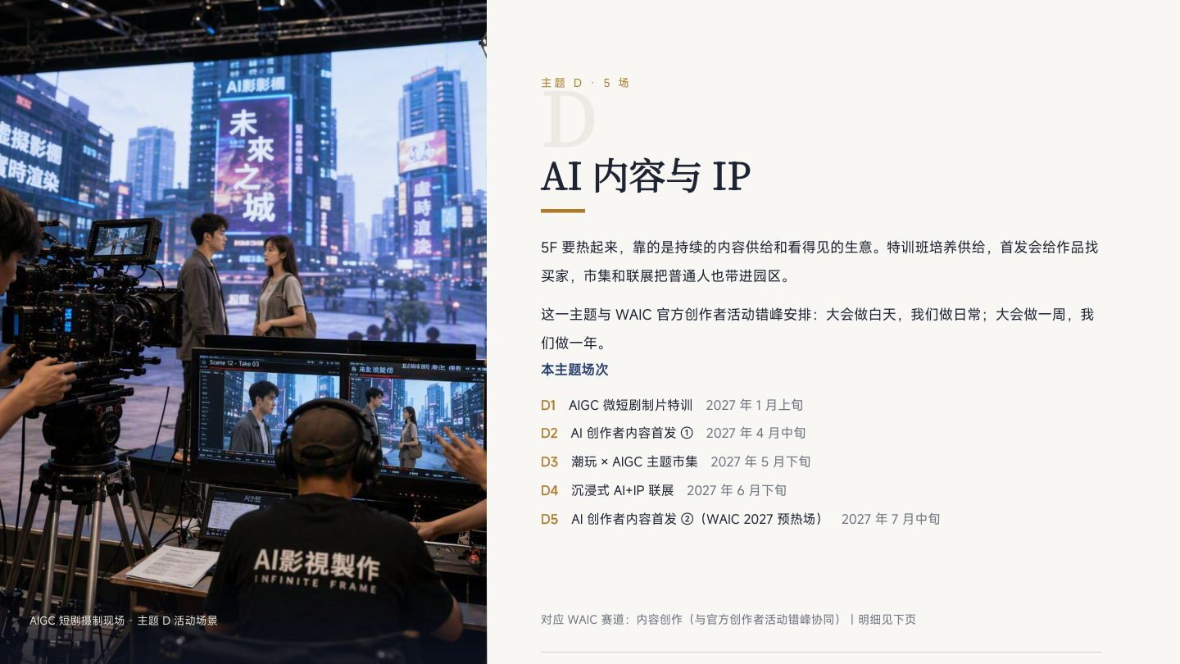

Slide 16
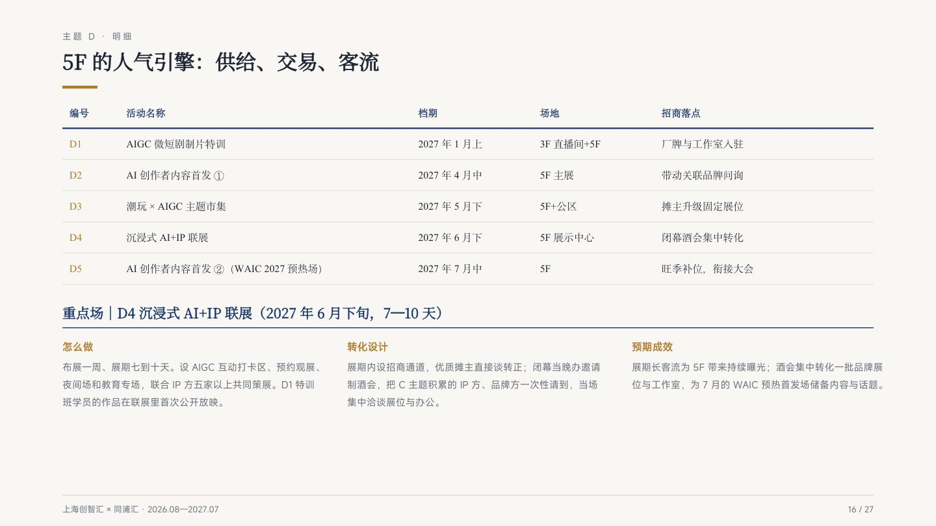

Slide 17
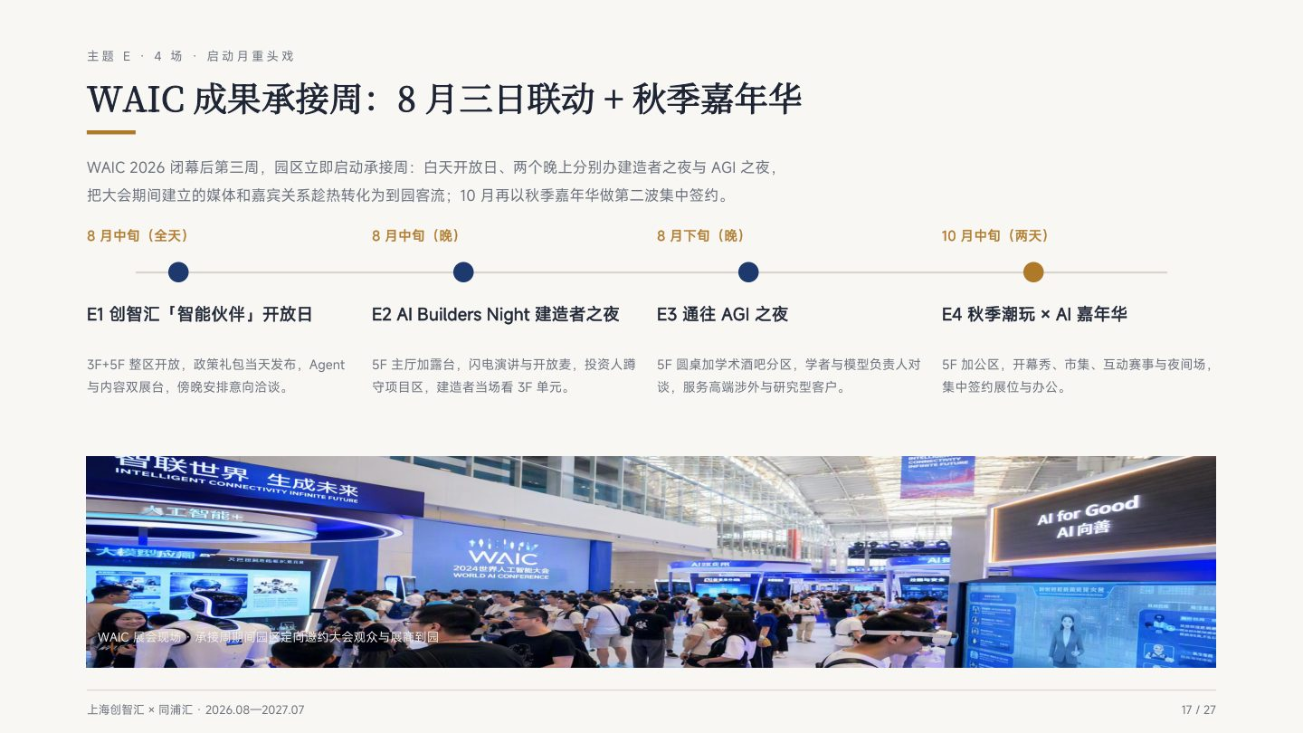

Slide 18
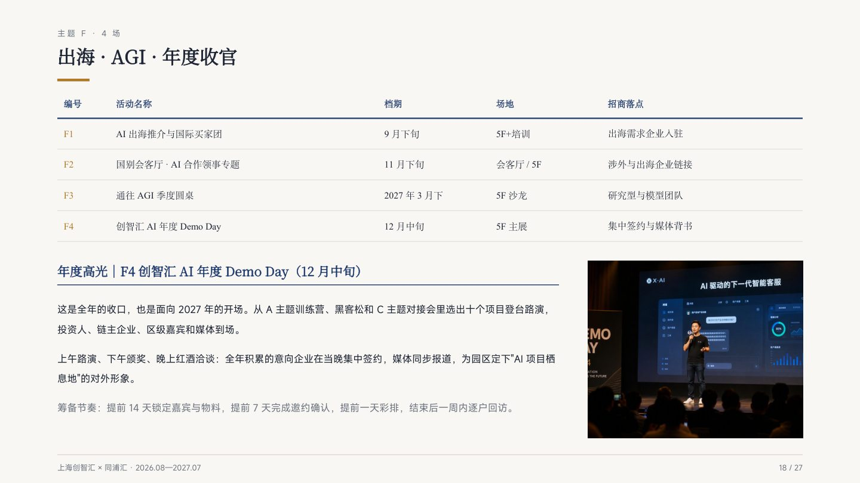

Slide 19
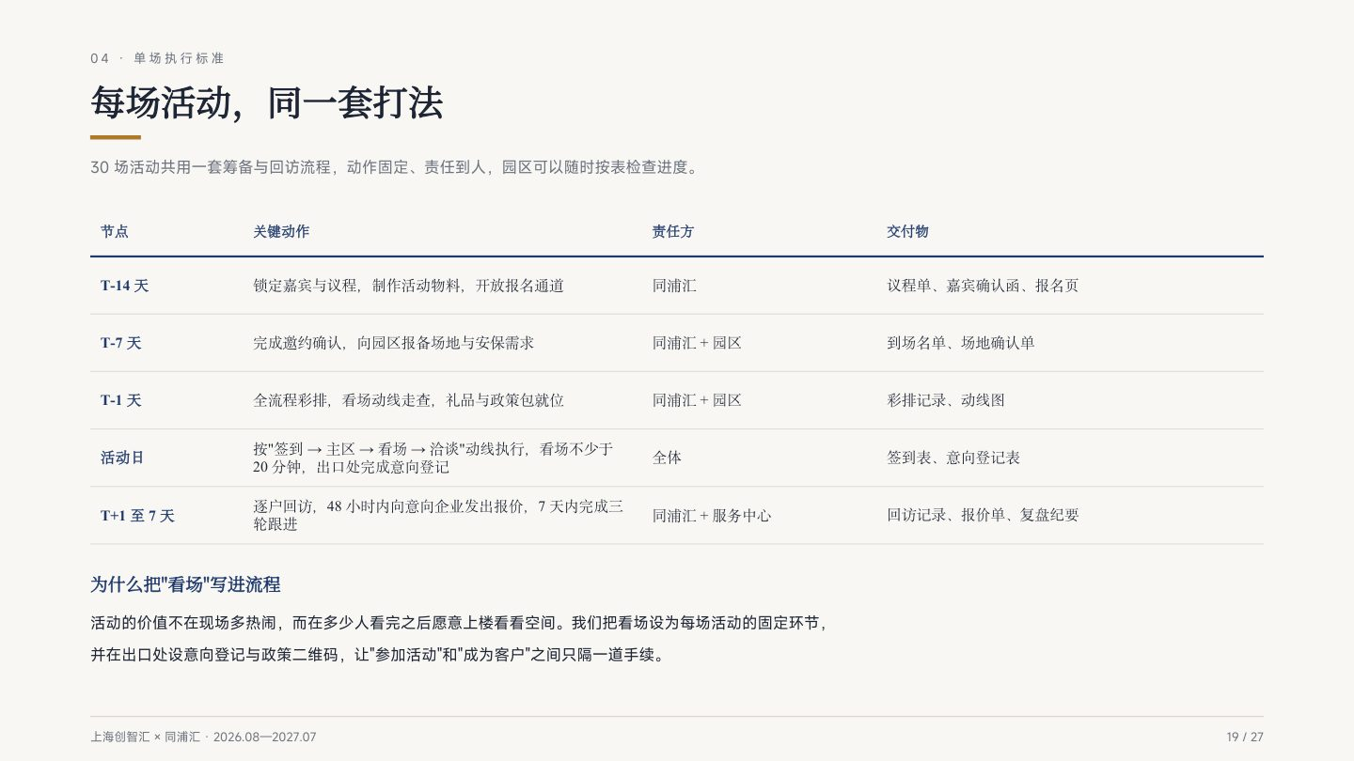

Slide 20
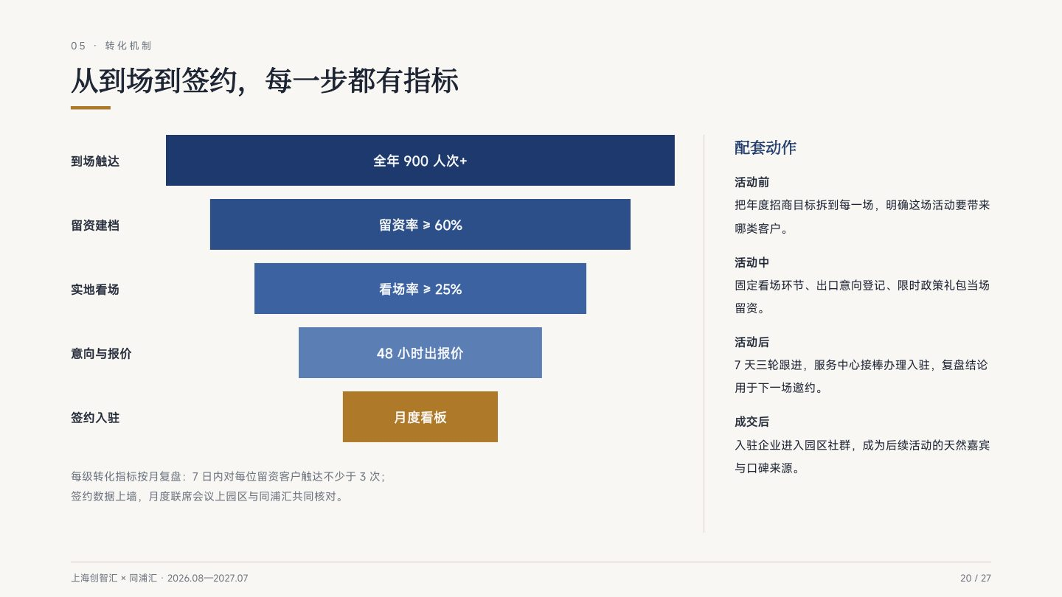

Slide 21
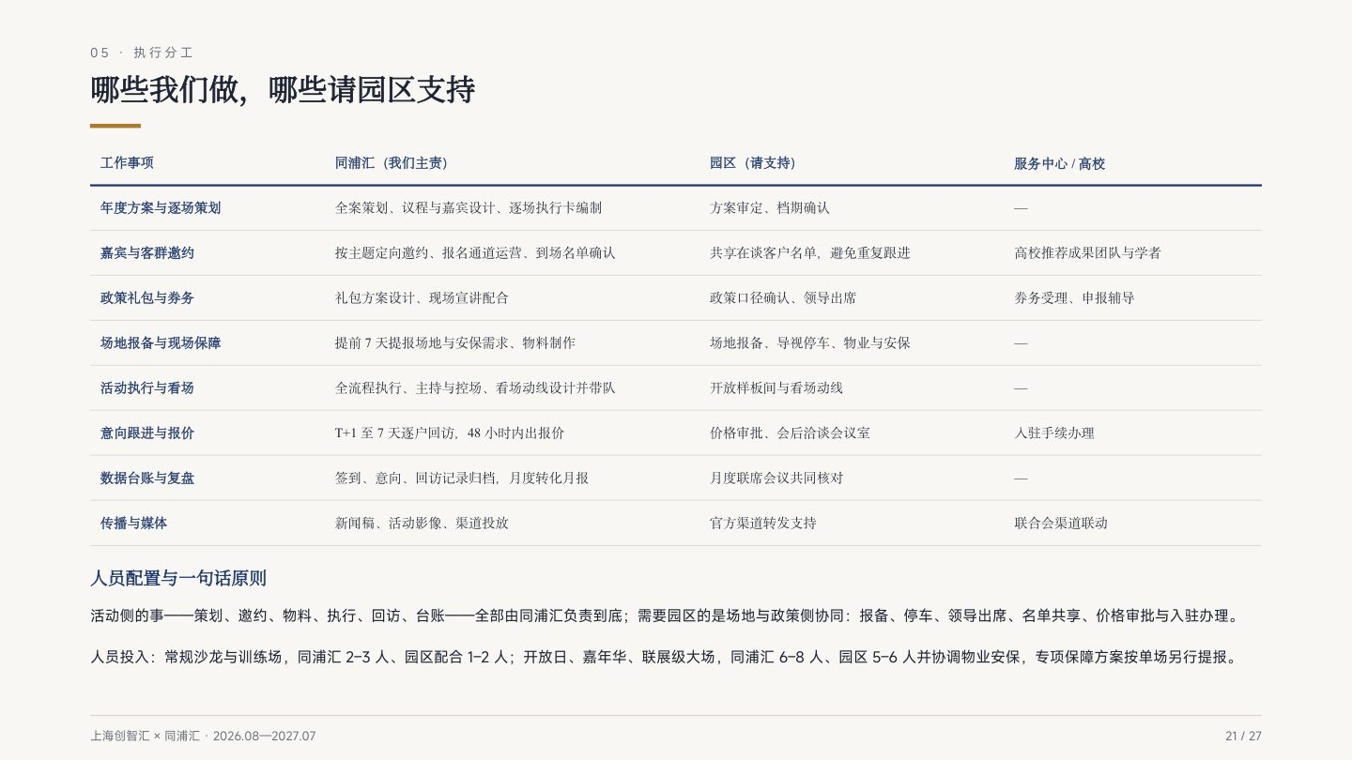

Slide 22
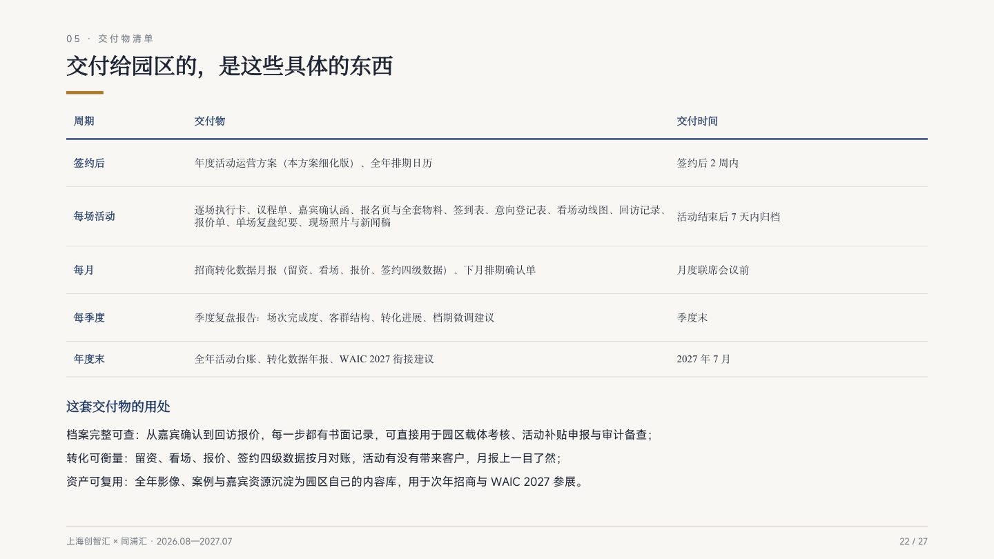

Slide 23
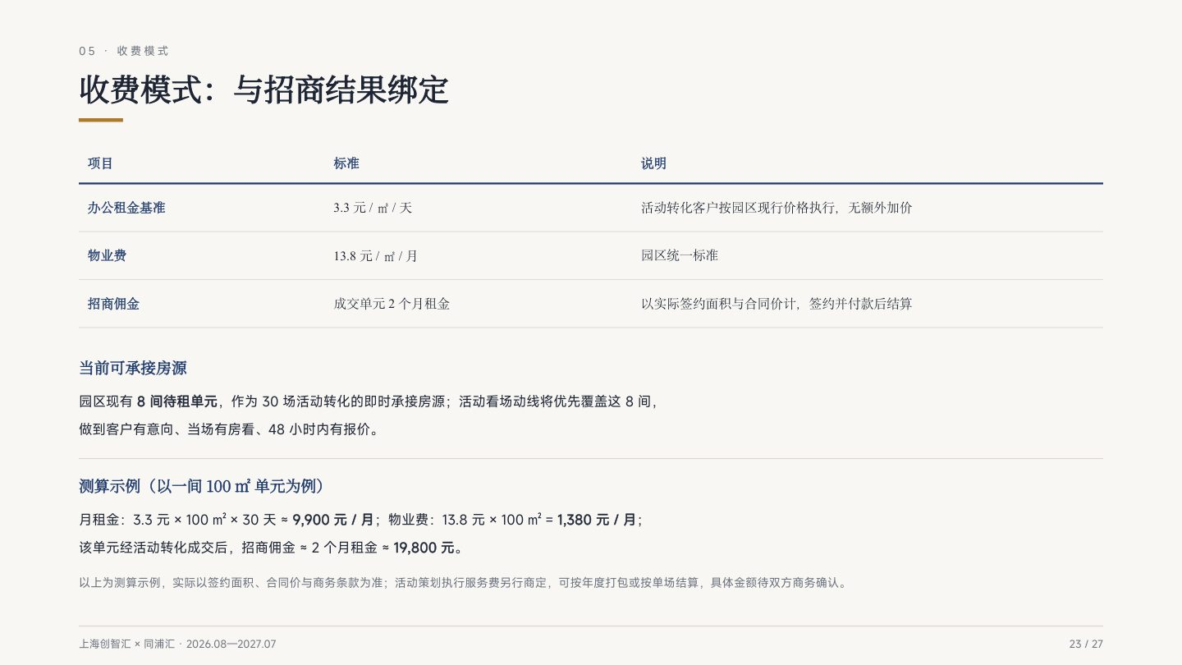

Slide 24
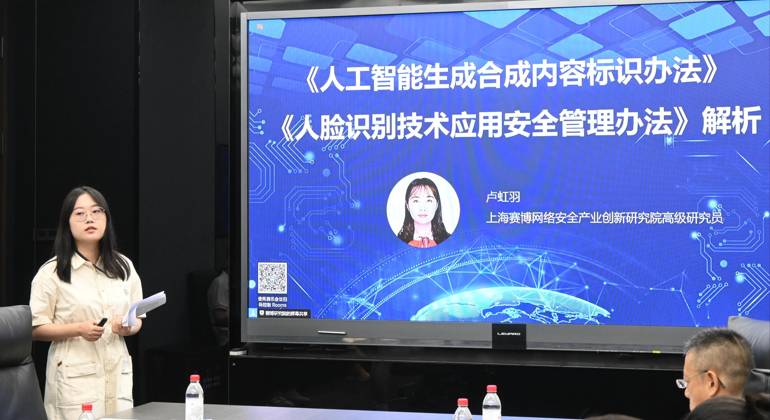
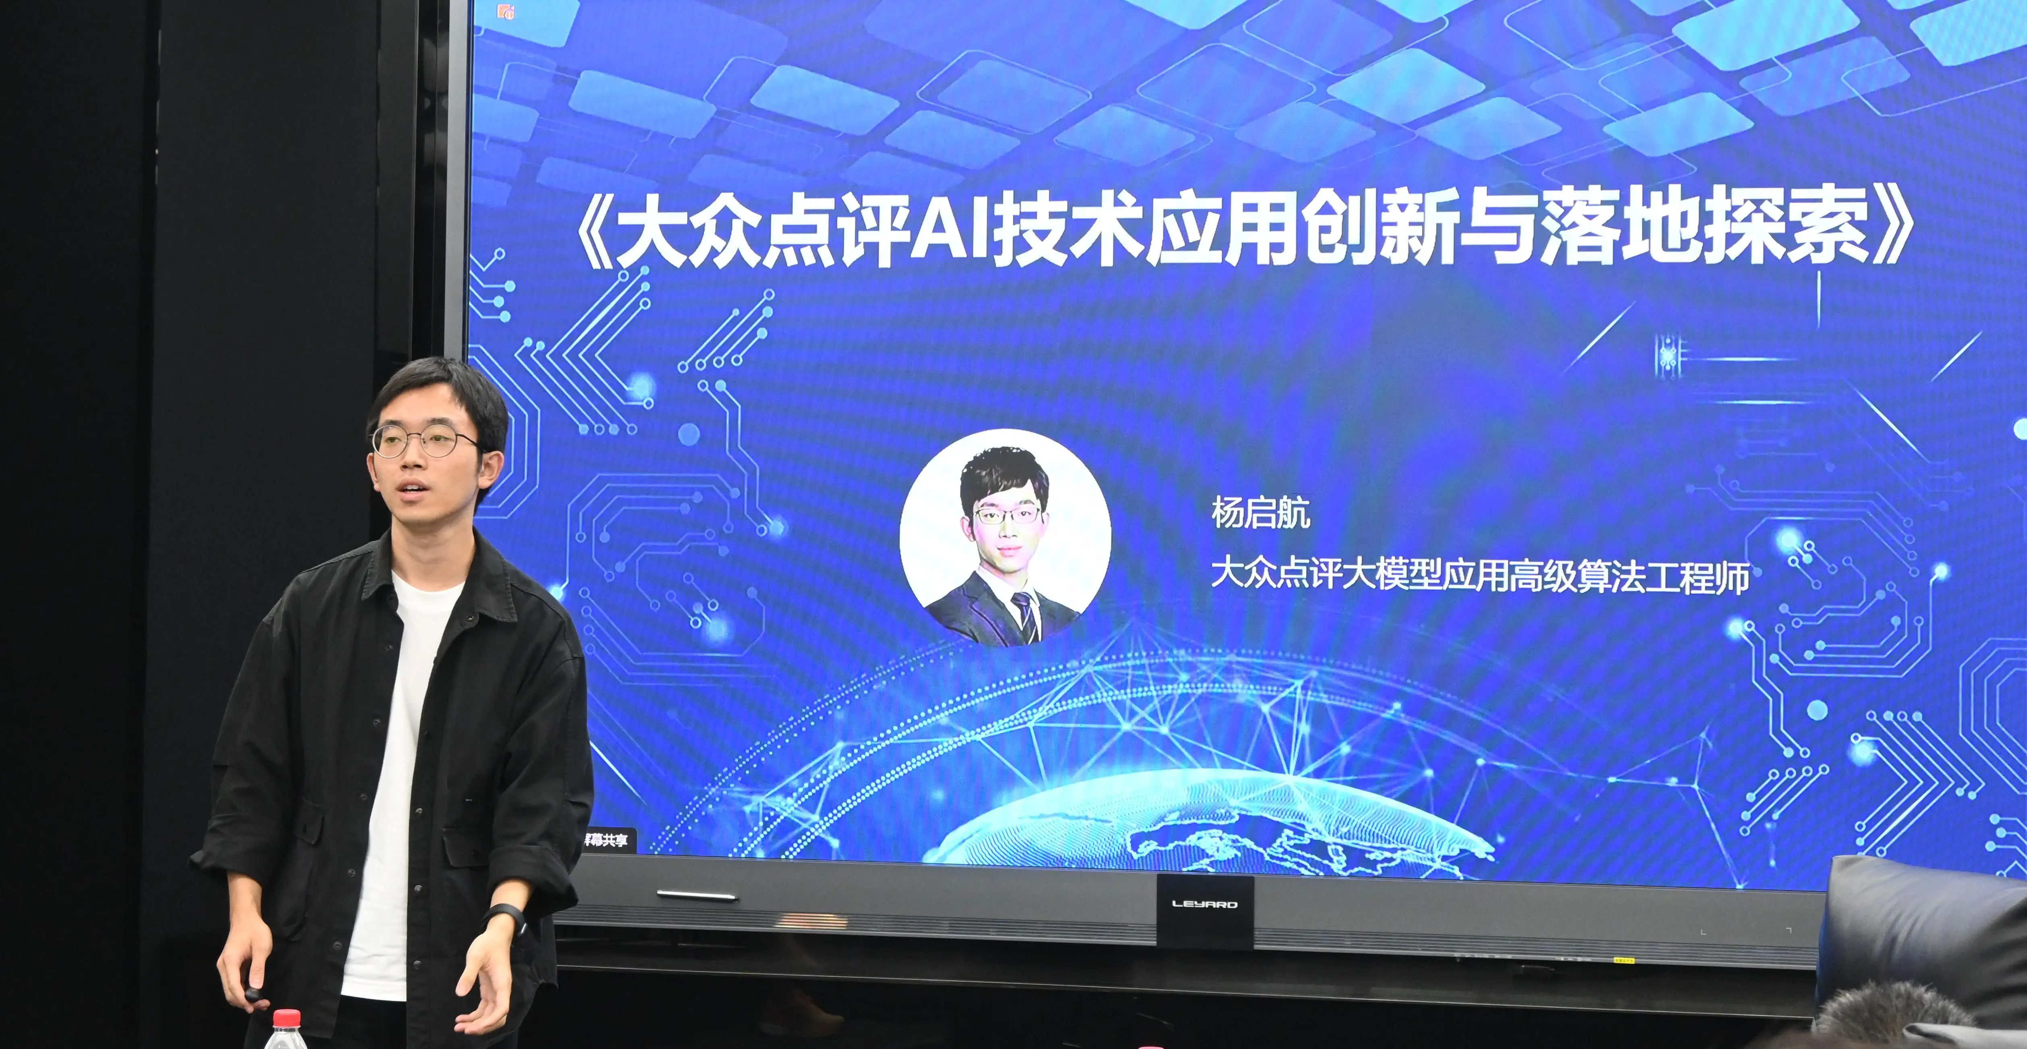
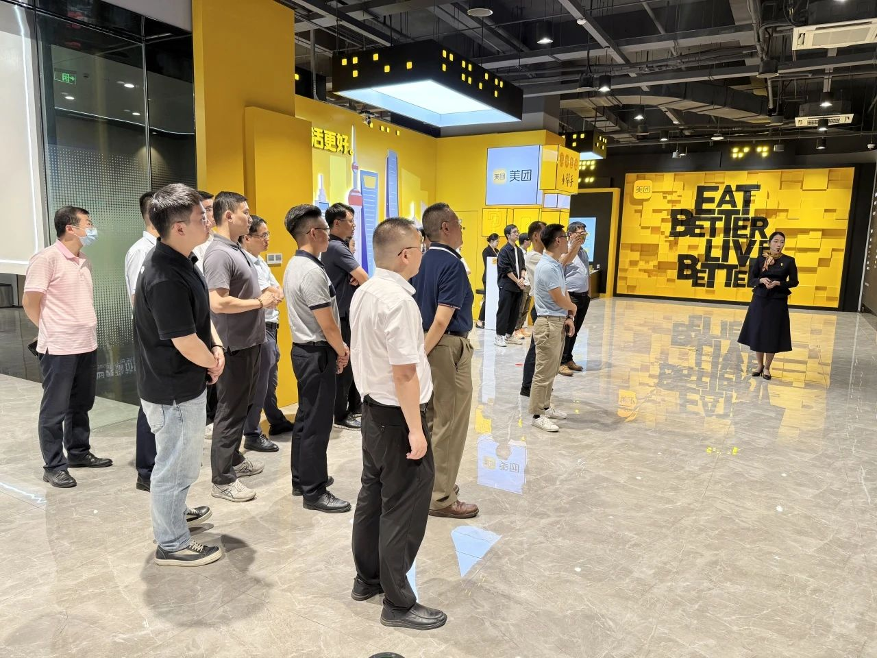
0 5 · 往期案例（一）训练营 / 沙龙类
杨「数」浦数字沙龙第七期：AI如何重塑企业DNA
2025-06-30 · 美团上海综合指挥中心 · 政策/治理沙龙类
当天议程
到场机构 / 企业
参观
美团综合指挥中心数字化场景参观
杨浦区委网信办主办；赛博网络安全产业创新研究院、上海市人工智能与社会发展研究会承办 企业侧：美团；大众点评大模型应用团队；赛博院研究员卢虹羽等
主题
人机共生时代：AI如何重塑企业DNA
案例
大众点评AI技术应用创新与落地
政策
《人工智能生成合成内容标识办法》等解读
互动
答疑与企业一对一交流
面向数字经济企业管理层/法务/技术；公开报道见杨浦区政府官网。对应创智汇：B2治理沙龙、B1政策沙龙、A类训练营。
上海创智汇 × 同浦汇 · 2026.08—2027.07 · 融合版
24 / 32

Slide 25
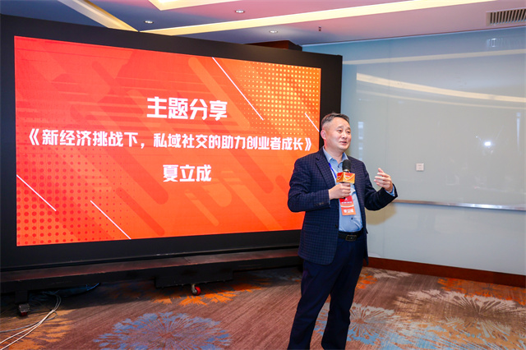
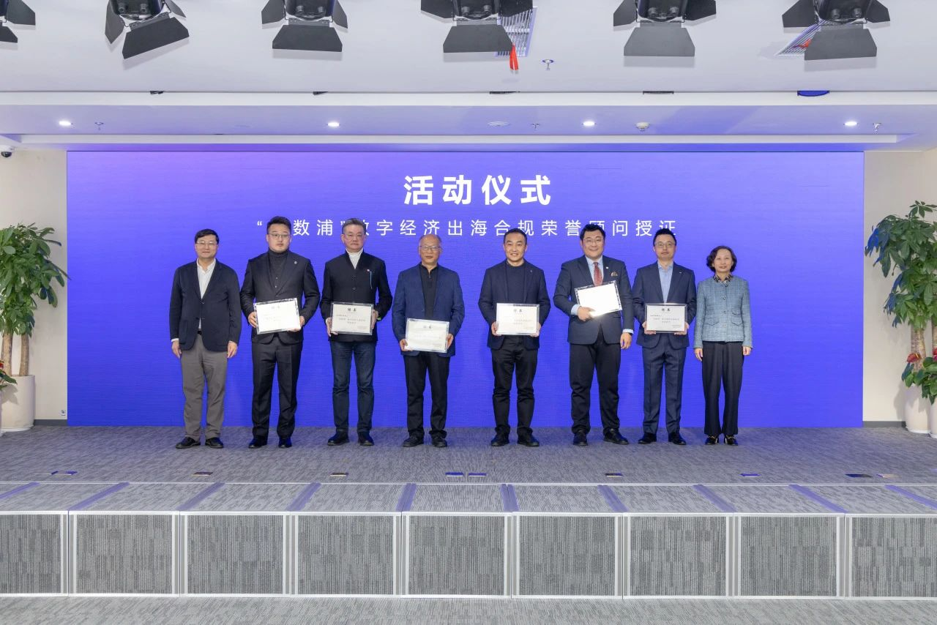
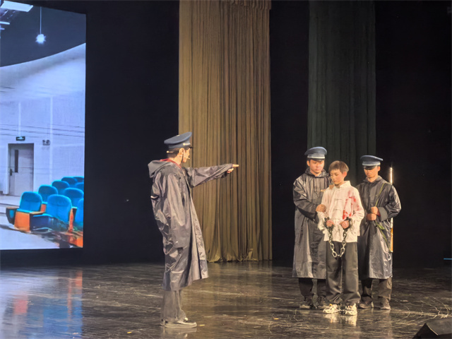
0 5 · 往期案例（二）开放日 / 嘉年华 / 路演大场类
「融见科创·智启未来」人工智能专场路演暨投融资对接会
2025-10 · 杨浦 · 邮储银行联合主办 · 路演大场类
当天议程与成效
可见企业 / 映射
开场
促进会会长夏立城致辞与生态介绍
主办协同：杨浦科创促进会、邮储银行上海分行；科辰创投、智能产业创新研究院、益华资本等 路演企业：复楚智能、卡房信息、一造科技、中科趋势、万笔千墨等路演企业 可见企业路演+金融机构对接。对应创智汇：E1开放日、E4嘉年华、F4 Demo Day、C1专精特新路演。另附杨数浦出海合规授证现场作为出海/大场仪式参考。
主办
邮储银行科技金融致辞
分享
中邮证券AI行业趋势主题分享
路演
“6+6+6+1”模式：6项目+6投资人+6金融机构+1政府代表
收口
区投促办点评与招商邀请；评委总结跟进
上海创智汇 × 同浦汇 · 2026.08—2027.07 · 融合版
25 / 32

Slide 26
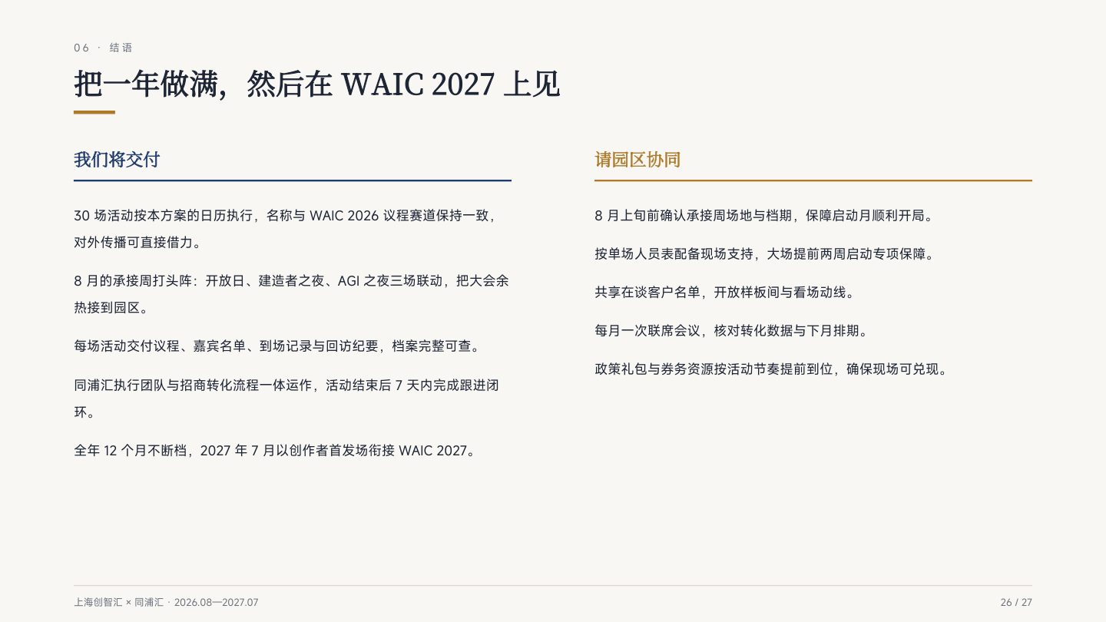

Slide 27
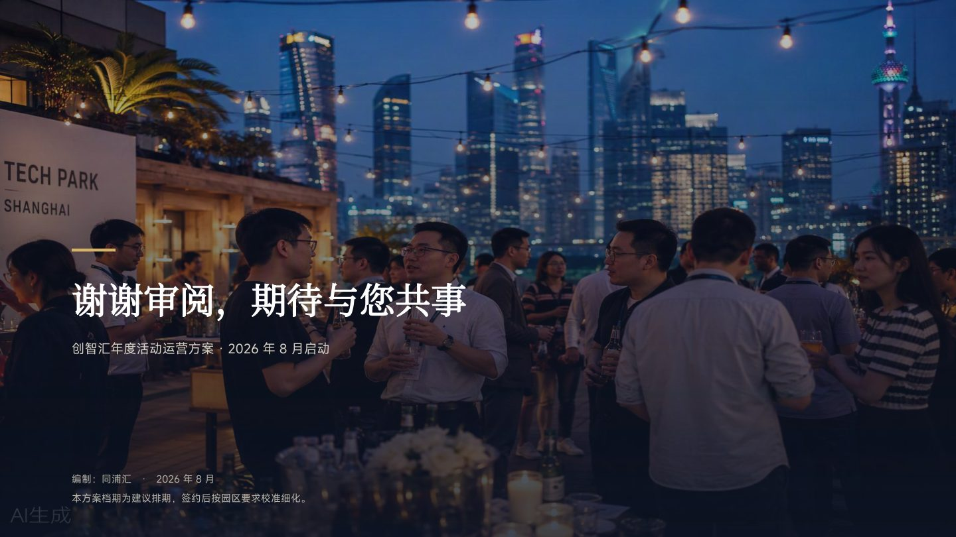

Slide 28
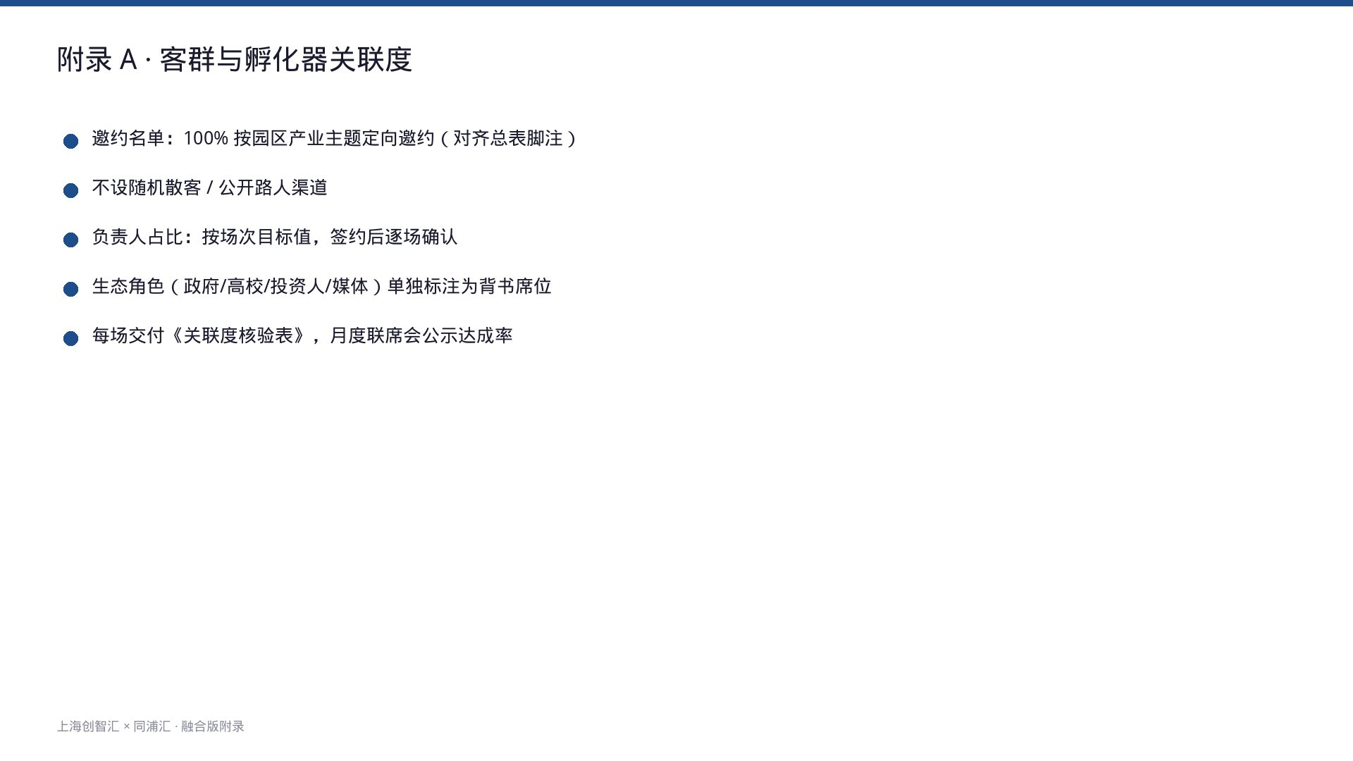

Slide 29
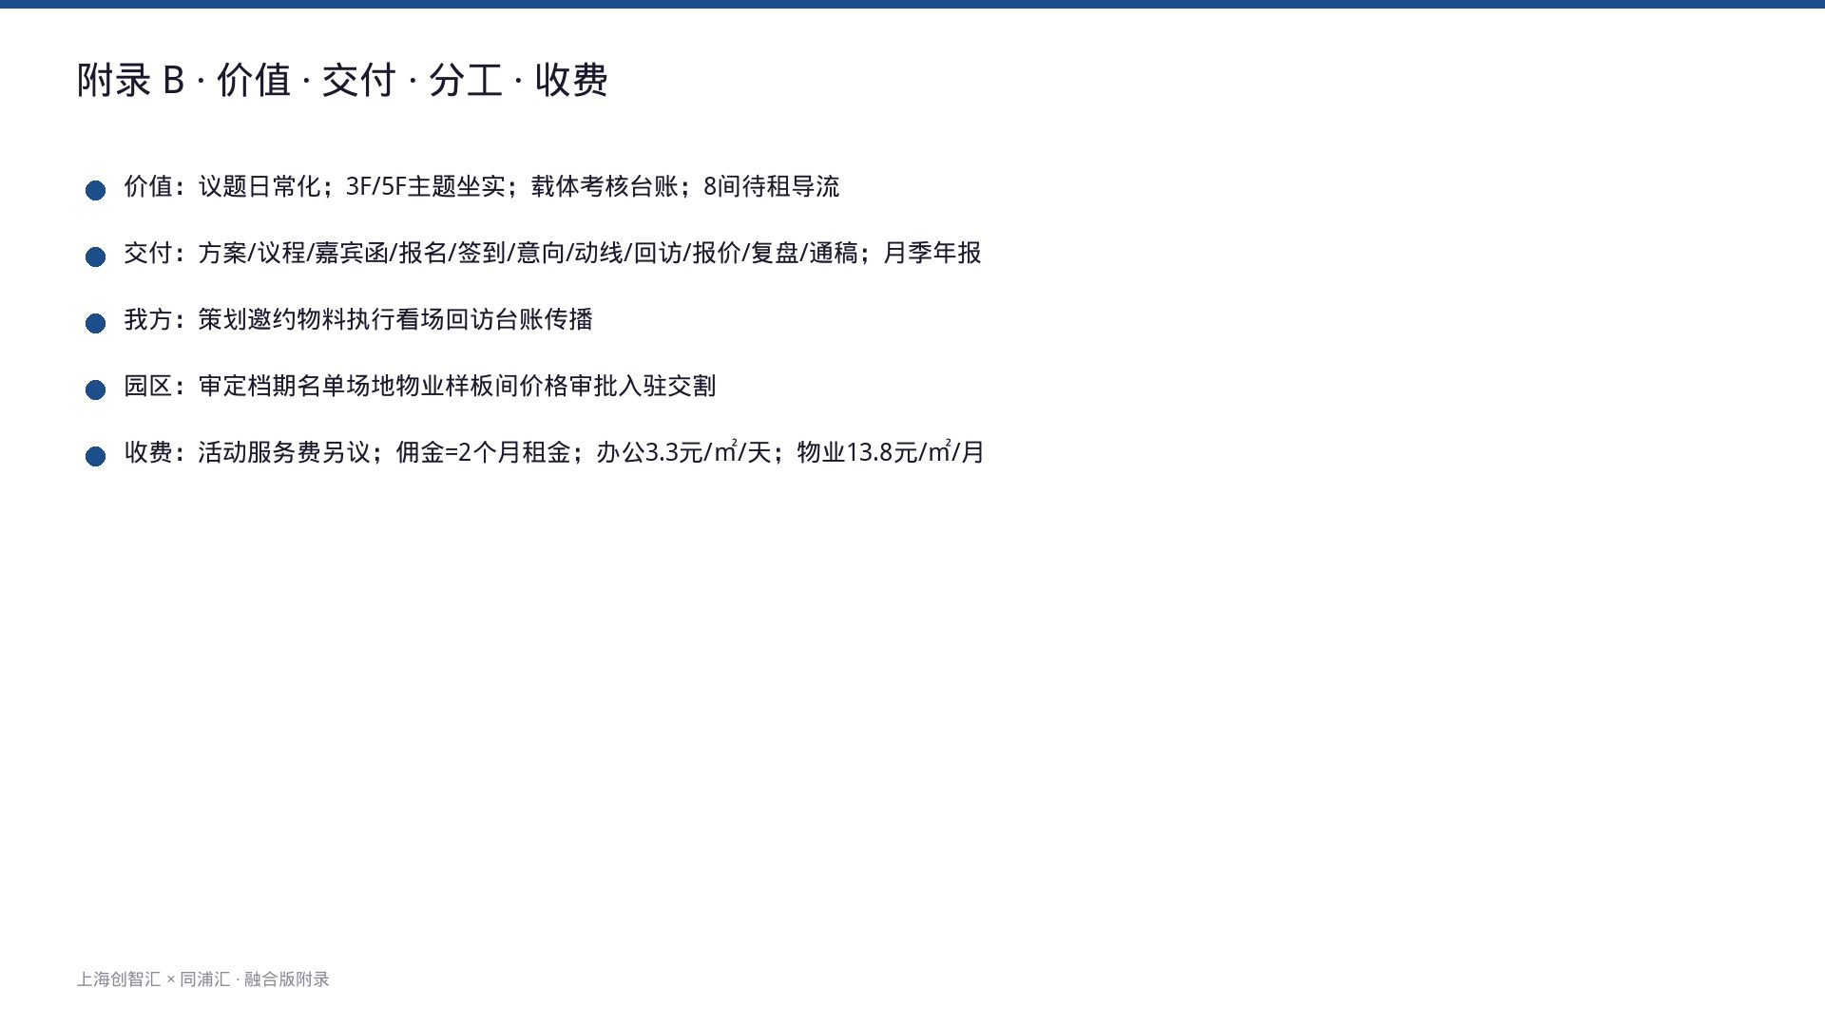

Slide 30
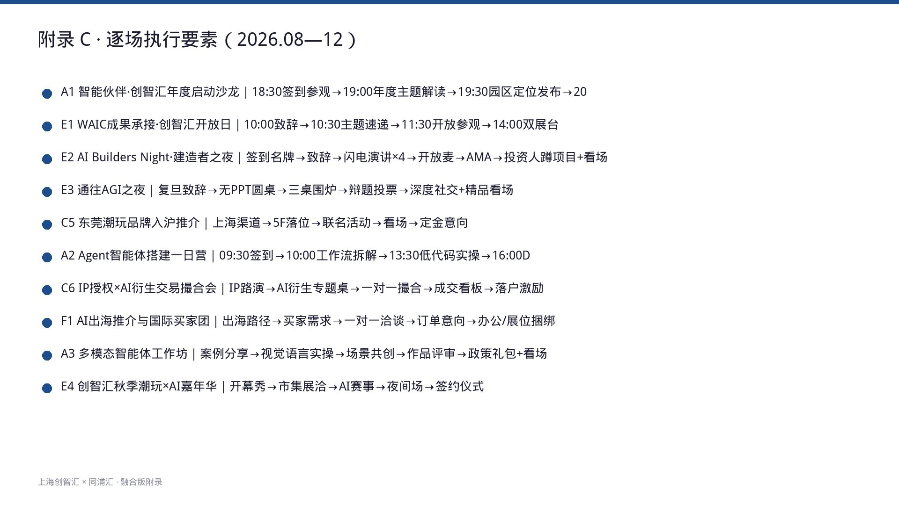

Slide 31
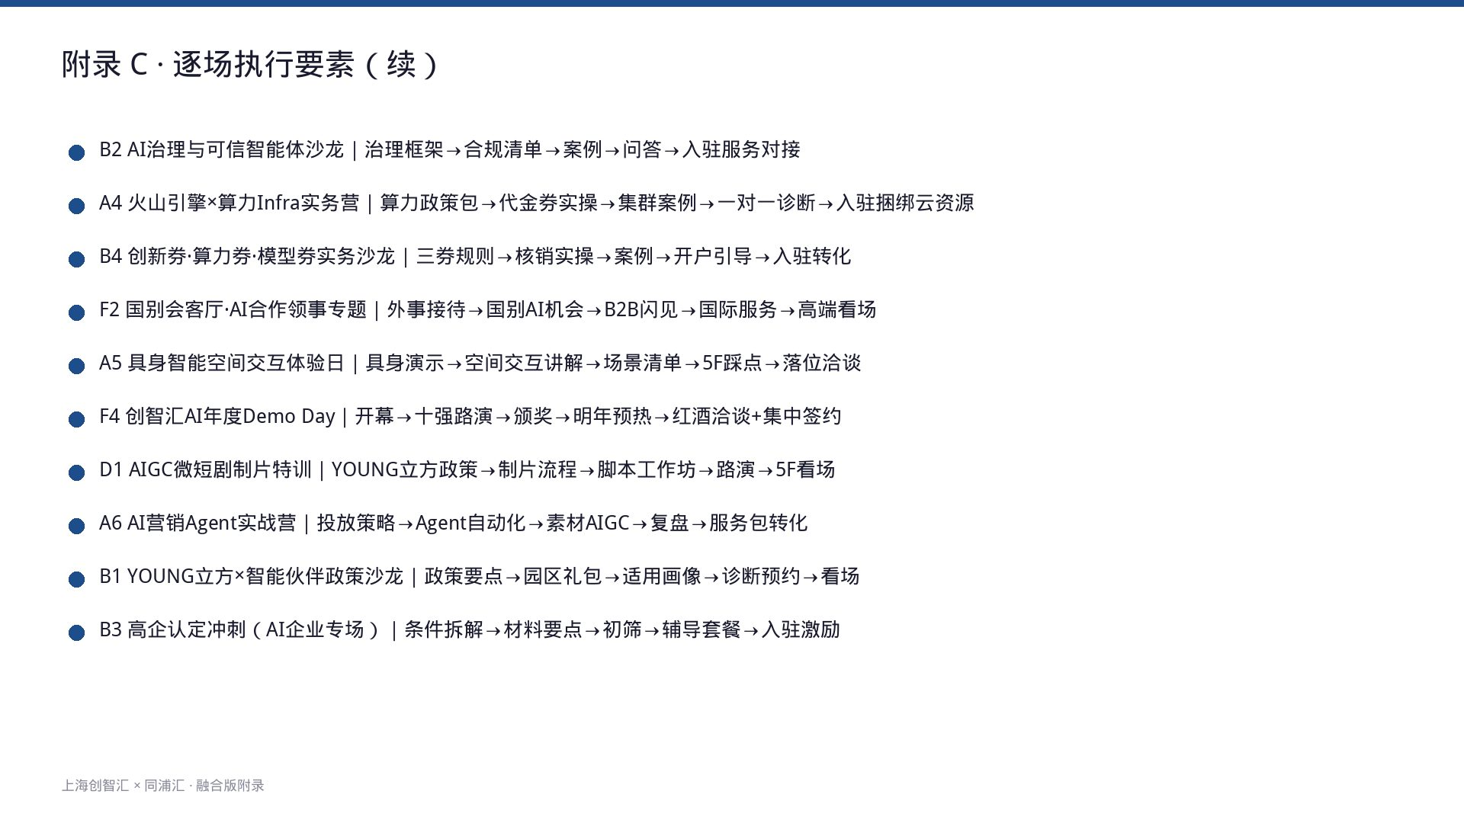

Slide 32
